Slide 1


Commission francophone de l’OMEP
OMEP Francophone Commission
Comisión Francófona de la OMEP
Rapport d’activités 2025 & Perspectives 2026
2025 Activity Report & 2026 Outlook
Informe de actividades de 2025 y perspectivas para 2026

Slide 2
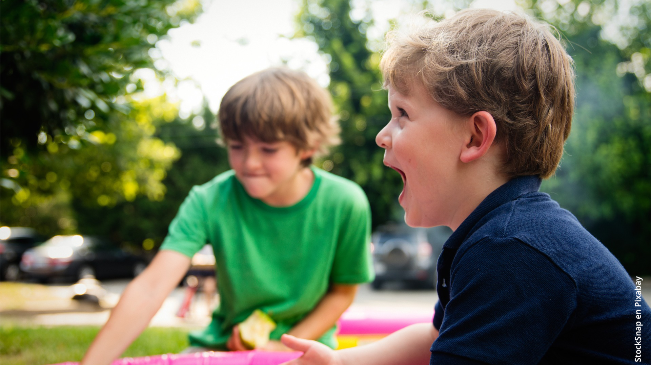
Renforcer l’impact de l’OMEP
Enhancing the impact of OMEP Potenciar el impacto de la OMEP

Slide 3

🎯 Mandat et cadre stratégique
🎯 Mandate and Strategic Framework
🎯 Mandato y marco estratégico
🇫🇷 Renforcer le plaidoyer politique de l’OMEP - Produire et partager des connaissances en français - Créer des liens entre comités francophones et partenaires internationaux - 12 comités (9 Afrique, 1 Amérique du Nord, 2 Europe + 1 membre individuel)
🇬🇧 Strengthen OMEP’s political advocacy - Produce and share knowledge in French - Build bridges between Francophone committees and international partners - 12 committees (9 Africa, 1 North America, 2 Europe + 1 individual member)
🇪🇸 Fortalecer la abogacía política de OMEP - Producir y compartir conocimientos en francés - Crear vínculos entre comités francófonos y socios internacionales - 12 comités (9 África, 1 América del Norte, 2 Europa + 1 miembro individual

Slide 4
📈 Activités réalisées en 2025
📈 Activities carried out in 2025
📈 Actividades realizadas en 2025
🇫🇷 3 webinaires pédagogiques (125-140 participants) - 2 sessions UNESCO (français/anglais) - Table ronde à Colmar (juillet 2025) 2 symposiums à Bologne - 25 documents référencés sur omepworld.org
🇬🇧 3 pedagogical webinars (125-140 participants) - 2 UNESCO sessions (French/English) - Round table in Colmar (July 2025) - 2 symposiums in Bologna - 25 documents referenced on omepworld.org
🇪🇸 3 webinars pedagógicos (125-140 participantes) - 2 sesiones UNESCO (francés/inglés) - Mesa redonda en Colmar (julio 2025) - 2 simposios en Bolonia - 25 documentos referenciados en omepworld.org

Slide 5
🚀 Projets pour 2026 et 2027
🚀 Plans for 2026 and 2027
🚀 Proyectos para 2026 y 2027
🇫🇷 Série de webinaires avec l’UNESCO - Numérique et IA en petite enfance - Formation des professionnels - EPPE pour populations e, situation d’urgence - Voyages d’études à Paris (février/novembre 2026) - Prix Gaston Mialaret pour les jeunes chercheurs
🇬🇧 Series of webinars with UNESCO – Digital technology and AI in early childhood – Training for professionals – Early childhood education and care for vulnerable groups and in emergency situations – Study visits to Paris (February/November 2026) – Gaston Mialaret Prize for young researchers
🇪🇸 Serie de seminarios web con la UNESCO - Tecnología digital e inteligencia artificial en la primera infancia - Formación de profesionales - Centros de educación preescolar para poblaciones en situación de emergencia - Viajes de estudios a París (febrero/noviembre de 2026) - Premio Gaston Mialaret para jóvenes investigadores

Slide 6

🙏 Merci !
Thank you!
¡Gracias!

